Slide 1
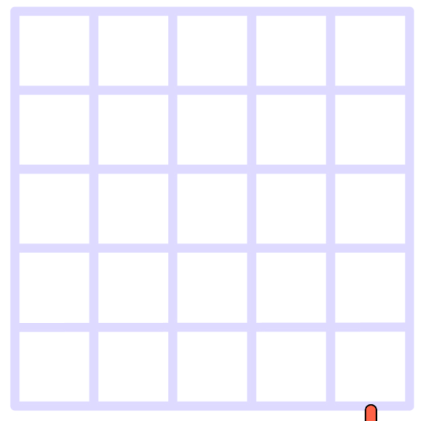
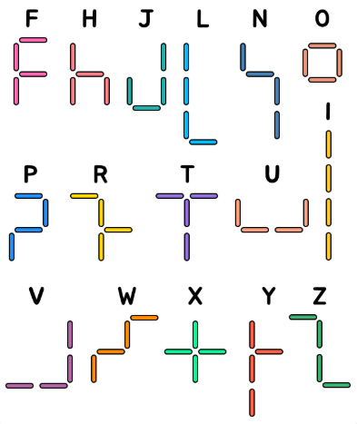
-6, 0
-6, 1
-6, 2
-6, 3
-6, 4
-5, 0
-5, 1
-5, 2
-5, 3
-5, 4
-5, 5
-4, 0
-4, 1
-4, 2
-4, 3
-4, 4
-3, 0
-3, 1
-3, 2
-3, 3
-3, 4
-3, 5
-2, 0
-2, 1
-2, 2
-2, 3
-2, 4
-1, 0
-1, 1
-1, 2
-1, 3
-1, 4
-1, 5
0, -1
0, 0
0, 1
0, 2
0, 3
0, 4
1, -1
1, 0
1, 1
1, 2
1, 3
1, 4
1, 5
2, 1
2, 2
2, 3
2, 4
2, -3
2, -2
2, 0
3, 0
3, 1
3, 2
3, 3
3, 4
3, 5
4, 0
4, 1
4, 2
4, 3
4, 4
5, 0
5, 1
5, 2
5, 3
5, 4
5, 5
6, 0
6, 1
6, 2
6, 3
6, 4
7, 0
7, 1
7, 2
7, 3
7, 4
7, 5
8, 0
8, 1
8, 2
8, 3
8, 4
9, 0
9, 1
9, 2
9, 3
9, 4
9, 5
10, 0
10, 1
10, 2
10, 3
10, 4

